Slide 1
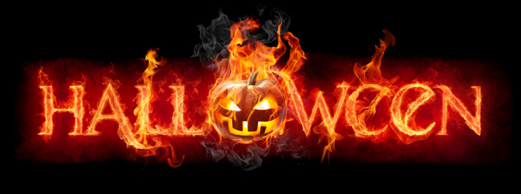
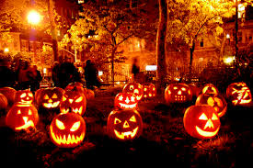

Slide 2
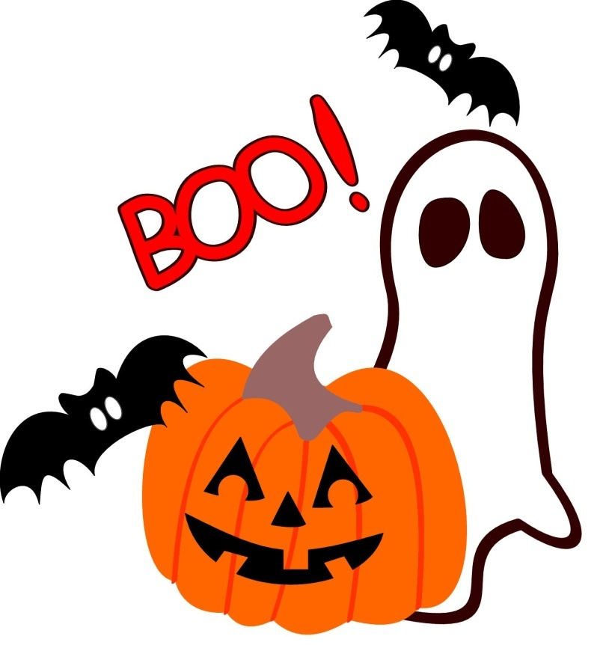
Noć vještica ili Halloween (Hallowe'en) je noć uoči Svih svetih, 31. listopada, a zapravo je skraćenica od All Hallows' Eve ili Hallow Eve(Sveta večer, noć uoči Svih svetih). Slavi se prije svega u Irskoj, SAD u, Kanadi, Puerto Ricou, Australiji i Novom Zelandu, a odgovarakatoličkom blagdanu Svih svetih.

Slide 3
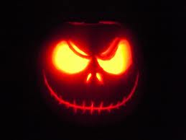
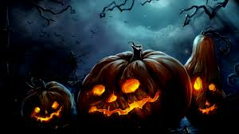
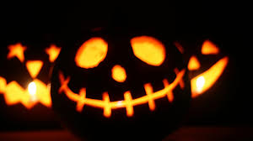

Slide 4
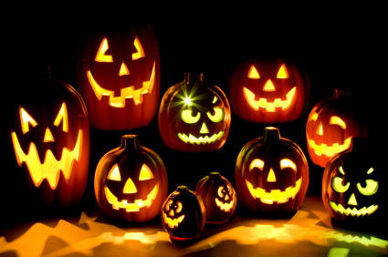
Povijest:
Stari Kelti su 1. studenog slavili kao početak nove godine, a proslava je bila posvećena bogu Sunca, ali i gospodaru smrti (Samhainu). Vjerovali su da za punog mjeseca, a najčešće noć prije dana mrtvih, mrtvi napuštaju svoje grobove, te nakratko opet dolaze na Zemlju i posjećuju svoje domove, zbog toga su se živi, prestrašeni mogućnošću sustreta s mrtvima, prekrivali zastrašujućim maskama i stvarali veliku buku.

Slide 5
Dolaskom Rimljana, noć mrtvih dobiva stalni datum, a te noći prema starom rimskom vjerovanju, crni bog lova Samain preuzima vlast nad svijetom, ubija srndaća (boga Sunca), a božicu vegetacije odvodi u podzemlje, gdje ona do proljeća bdije nad mirujućim sjemenkama, usnulim životinjama i dušama mrtvih. U toj noći su se simbolično gasile sve vatre u ognjištima, vjerovalo se da mrtvi posljednji put dolaze na ovaj svijet, pa su jedni na pragovima svojih kuća ostavljali hranu, a drugi su postavljali izdubljene repe, cikleili krumpir s upaljenom svijećom, kako bi griješne duše uplašili, a dobre pronašle put kući. Bundeva je tek u 16. stoljeću postala popularna za dubljenje najprije u Americi, a zatim i u ostatku svijeta.

Slide 6
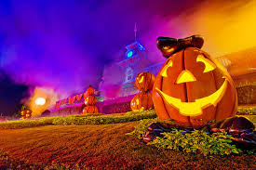
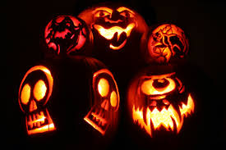
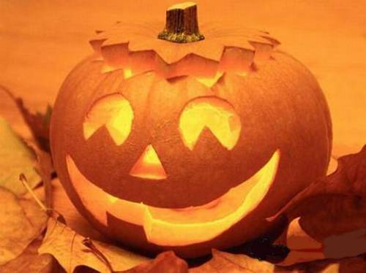
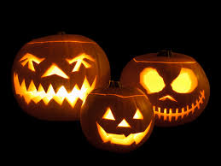
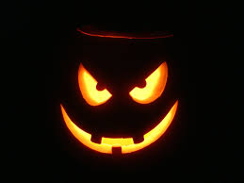

Slide 7
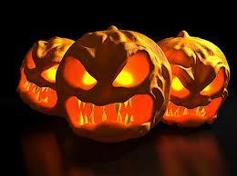
Legenda o Jack-o'-lanternu:
Običaj dubljenja bundevi zasniva se na irskoj legendi o kovaču Jacku, poznatom po njegovoj domišljatosti ali i škrtosti. Jedna od priča govori kako je prevario vraga tako što je vragu ponudio dušu u zamjenu za piće i nakon što se vrag pretvorio u novčić kako bi platio piće, Jack ga je brzo stavio u džep u kojem je bio križ, zbog kojeg se vrag više nije mogao vratiti u svoj oblik. Tek nakon što je Jacku obećao da neće tražiti njegovu dušu još deset godina, Jack ga je izvadio iz džepa. Nakon deset godina opet je prevario vraga tako što ga je zamolio da mu vrag doda jabuku sa stabla, ali je na kori stabla brzo nacrtao križ, tako da ga vrag ponovno nije mogao dohvatiti. Kada je Jack umro, nije bio primljen zbog svog griješnog života u Raj, a na vratima Pakla dočekao ga je vrag i poslao natrag u mrak, a da ga se rješi dao mu je žeravicu ugljena. Jack je u džepu imao repu, koju je izdubio, stavio u nju žeravicu i otada Jack, koji nikada nije pronašao put kući luta mrakom noseći izdubljenu repu u ruci. Tako je Jack O'Lantern (Jack Fenjer) postao simbol duše koja je prokleta i koja luta između svjetova.

Slide 8
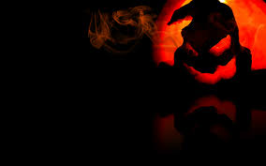
IZRADILA: Helena Dupor 1.F

